Slide 1

Agenția Națională pentru Siguranța Alimentelor
DTSA mun. Chișinău
Siguranța alimentară –
deziderat ANSA
31 ianuarie 2023

Slide 2

Siguranța alimentară. Referințe legale
Legea 306/2018 privind siguranța alimentară
Legea 279/2017 privind informarea consumatorului
Legea 231/2010 cu privire la comerșul intern
HG 1209/2007 cu privire la prestarea serviciilor de alimentație publică
HG 722/2018 privind organizarea alimentației copiilor și elevilor de învățămînt general

Slide 3
Alimentația copiilor. Complex de măsuri
Achiziționarea
Transportare
Recepție
Păstrare
Planificarea:Meniu-model
Preparare
Servire
Controlul calității
Cerințe sanitare
Profilaxie TIA

Slide 4
I. Achiziționarea produse:
Actori implicați:
APL I
APL II
Instituții de învățămînt
cu personalitate juridică
Etape:
Elaborare Caiet de sarcini
Organizare concurs
Evaluare oferte
Desemnare căștigător
Încheiere contracte
Organizarea alimentației

Slide 5
Transportarea
Transport autorizat (ACT PERMISIV - autorizație sanitar veteinară)
Condiții de transportare (temperatura)
Personal ( echipat + carnet medical)
Produse ce corespund cerințelor:
Etichete
Marcaj
Acte de însoțire

Slide 6
RECEPȚIA PRODUSELOR
Verificarea stării intacte a produselor
Intocmirea Registrului
Monitorizează asortiment
Monitorizează norme de consum
Verifică calitatea bucatelor (organoleptic)
Colectează probele diurne
Intocmire Act de constatatre (in caz de returnare produse)
Sesizează ANSA
COMISIA DE TRIERE
=
DIRECTOR
+
LUCRATOR MEDICAL
+
BUCĂTAR

Slide 7
Activitatea comisiei de triere
REGISTRU DE PREDARE-PRIMIRE A PRODUSELOR ALIMENTARE
Data şi ora recepţionării produsului
Calitatea produsului după indicatorii organoleptici (miros, culoare, consistenţă)
Prezenţa actelor de însoţire a produsului şi corespunderea acestora cu marfa şi
terermenele de valabilitate:
1) certificat sanitar-veterinar;
2) certificat de calitate;
3) certificat de inofensivitate;
4) factură fiscală
Nume, prenume persoana care a recepționat
Probele diurne:
Se colectează nu mai puțin de 150 gr. de produs conform meniului
Se păstează: 72 ore
temperatura: +1+4 °C
recipiente sterile

Slide 8
Primul intrat – primul ieșit sistemul
La depozit se recepționează:
produse de băcănie – cu termen de consum de pînă la 1 lună;
fructe și legume – cu termen de consum de 7 zile calendaristice,
fructele ușor alterabil cu termen de consum de 2 zile calendaristice;
produse de panificație - 1-2 săptămîni;
peștele congelat – cu termen de consum de 2 zile calendaristice,
carnea refrigerată – cu termen de consum zilnic;
produse lactate- cu termen de consum zilnic;
ouă dietetice, brînză cu cheag tare/cașcaval, unt - 7 zile calendaristice;
pîinea, franzela – cu termen de consum zilnic;

Slide 9
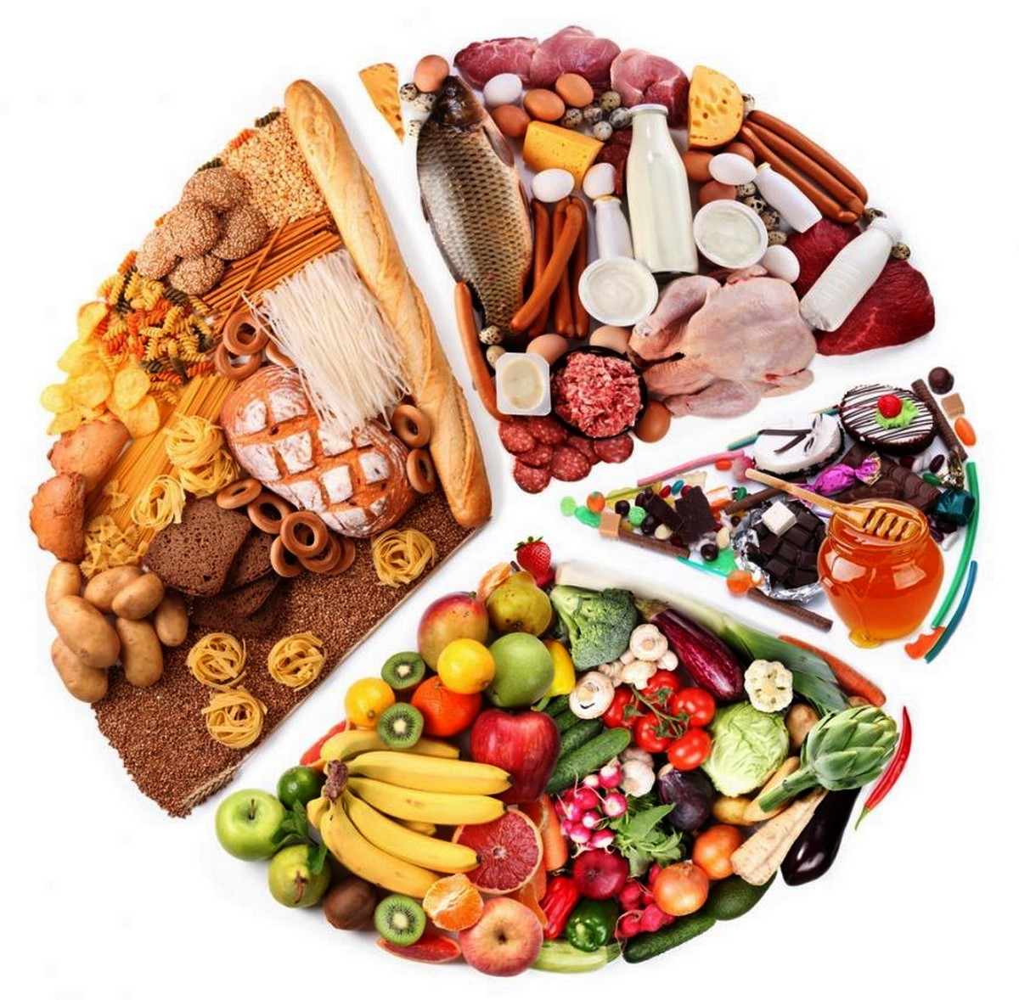
Ești ceea ce mănânci !!!
MENIU MODEL – coordonat cu ANSP
(în caz că lipsește un produs se substituie cu un alt produs cu aceiași valoare calorică)
Meniul zilnic
Fișe tehnologice

Slide 10
Aspecte verificate de ANSA
Contracte cu furnizorii
Autorizație bloc sanitar
Ordin comisie de triere
Meniu–model
Meniu zilnic
Fișe tehnologice
Lista produse recomandate
Norme de consum
Termen de valabilitate produse
Condiții de păstrare produs
Acte de însoțire
Registru triaj
Plan profilaxie TIA
Contract DDD
Grafic igienizare
Fișe de post angajați
Control medical angajați
Instruire igienică angajați
Starea igienică incăperi
Calitatea apei

Slide 11

Diverse
Plan de acțiuni ANSA – CONTROALE
Plan de monitorizare (PROBE)
Adresa: DMSA Chișinău str. Vasile Lupu, 48a
Contacte:
Tel. 0 (22) 12-31-18
E-mail: dmsa.chisinau@ansa.gov.md
LINIA VERDE: 0 800 28 028

